Slide 1
Ajax发展史和缺点

Slide 2
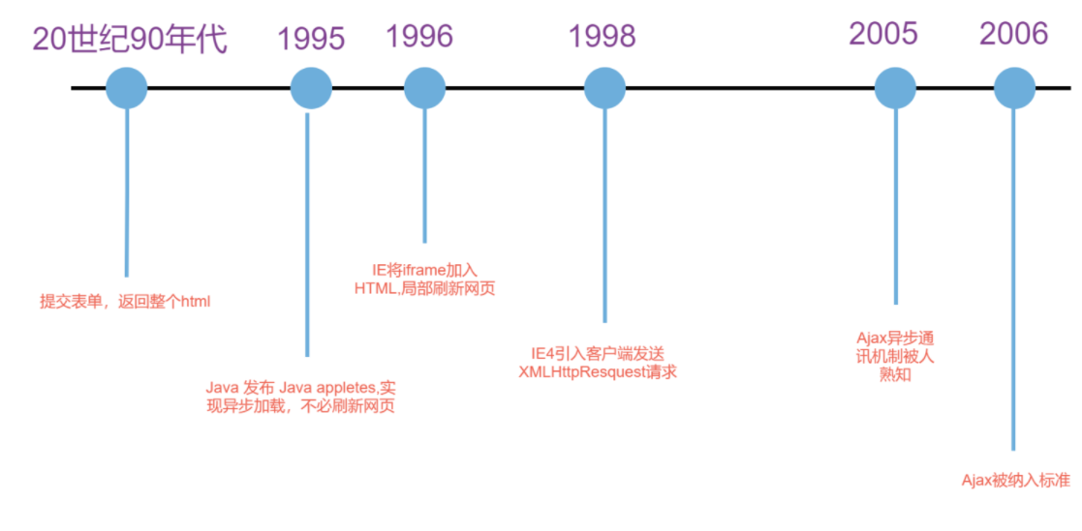
Ajax 发展史

Slide 3
Ajax 技术集合
全称: Asynchronous Javascript And XML（异步 JavaScript 和 XML）
它并不是指单一的某种技术，而是多种现有技术的结合，实现“无页面刷新的数据获取”。
这些技术包括了：HTML 或 XHTML、CSS、 JavaScript、DOM、XML、XSLT，以及最重要的 XMLHttpRequest

Slide 4
Ajax 技术集合
XMLHttpRequest 对象 (异步与服务器交换数据)
JavaScript/DOM (信息显示/交互)。
CSS (给数据定义样式)
XML (作为转换数据的格式)

Slide 5
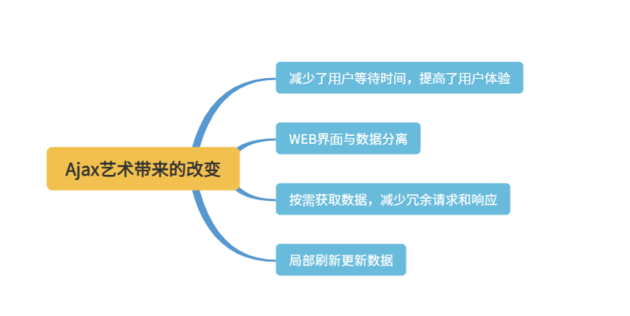
Ajax 艺术带来的改变

Slide 6
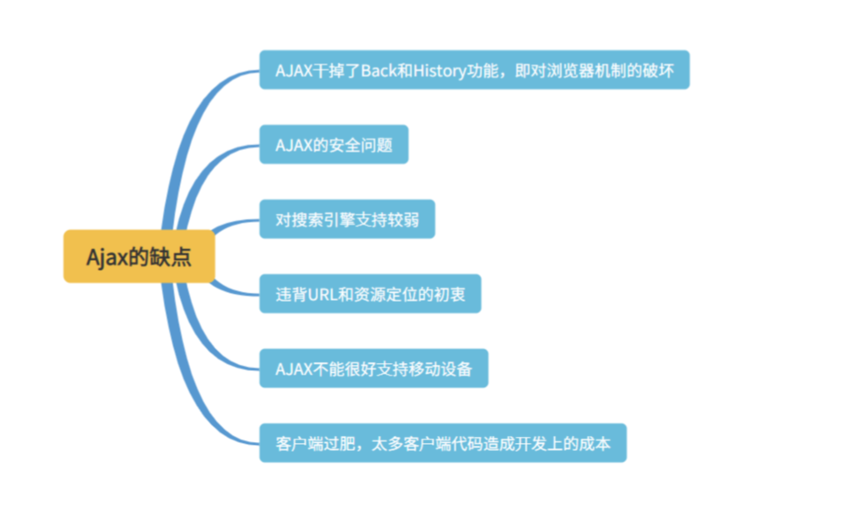
Ajax 的缺点

Slide 7
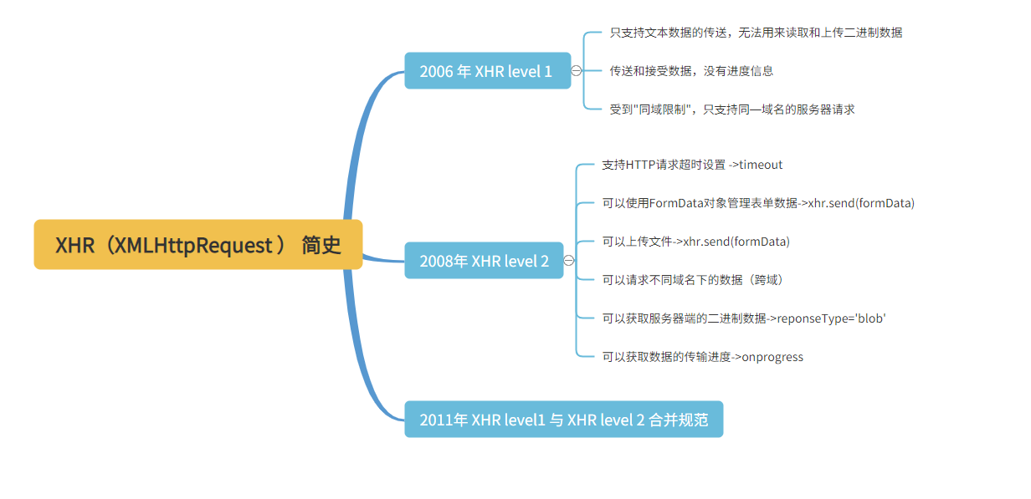
XHR（XMLHttpRequest ） 简史

Slide 8
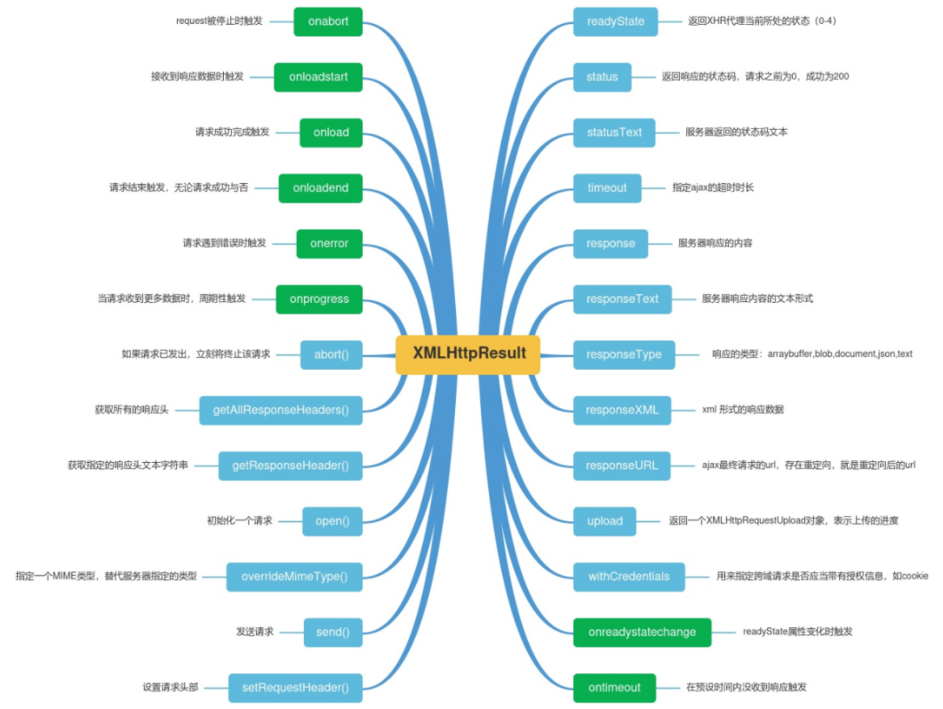
XMLHttpRequest 属性解读

Slide 9
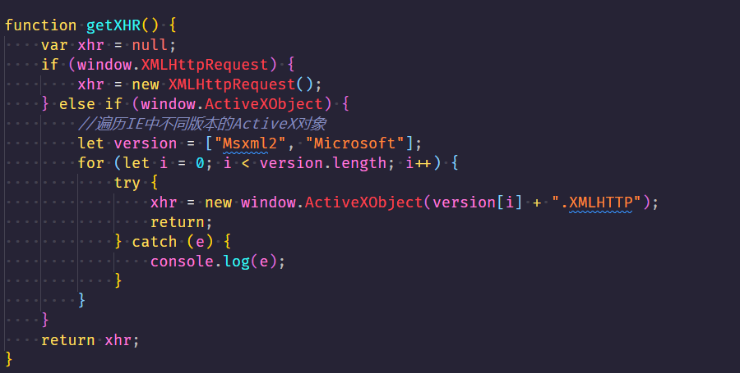
Ajax 使用流程
创建Ajax 的核心对象 XMLHttpRequest

Slide 10
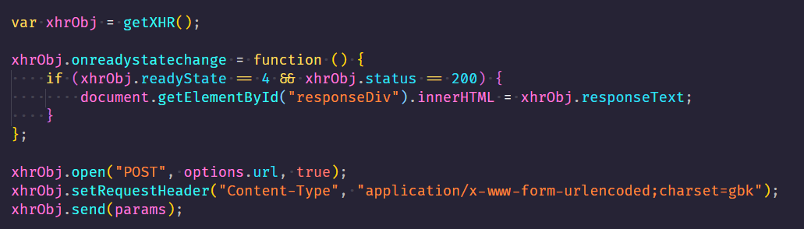
Ajax 使用流程
向服务器发送请求，刷新界面

Slide 11
open参数
method: GET,POST,PUT,DELETE
url: 服务器请求地址
async: true异步请求，false同步请求

Slide 12

服务器响应处理-同步处理

Slide 13
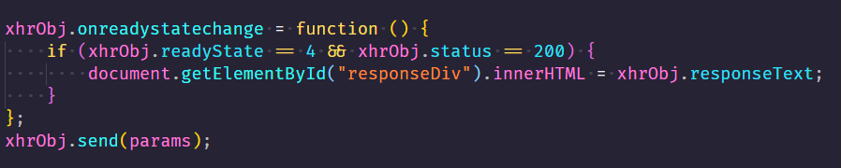
服务器响应处理-异步处理

Slide 14
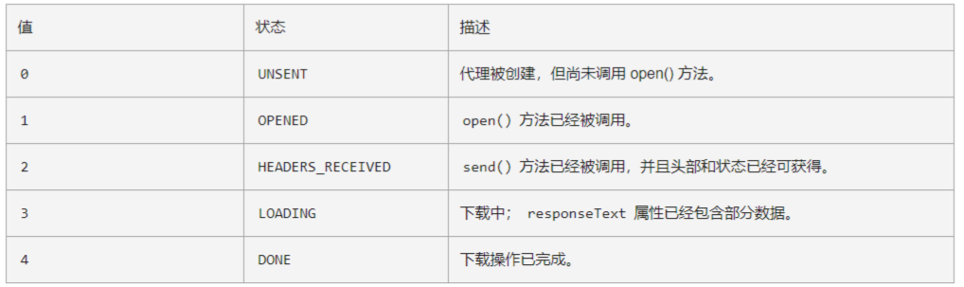
服务器响应处理-readyState
返回的是代理当前所处的状态，一个XHL代理状态总是下面其中的一个。

Slide 15
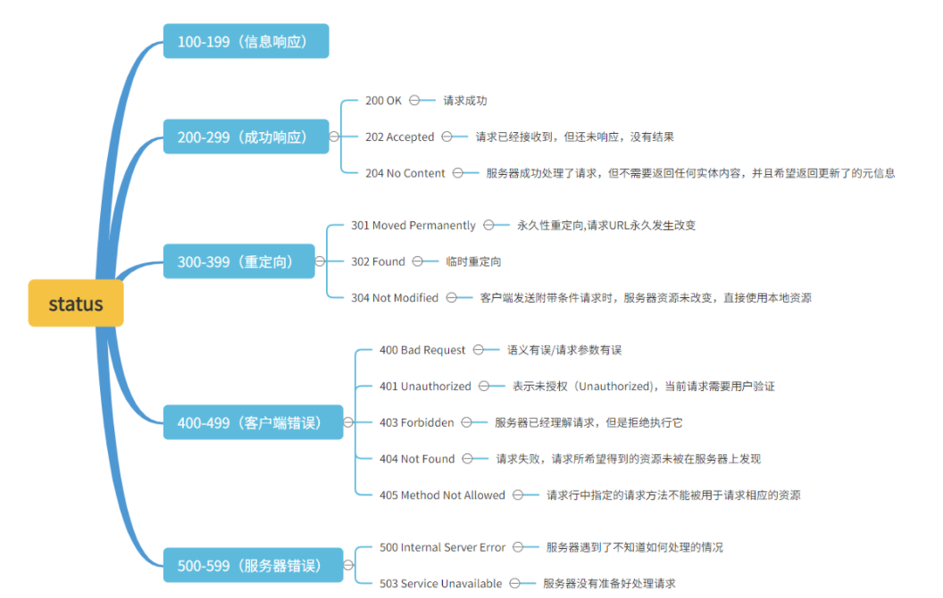
服务器响应处理-status

Slide 16
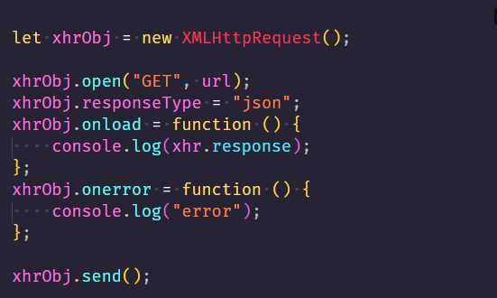
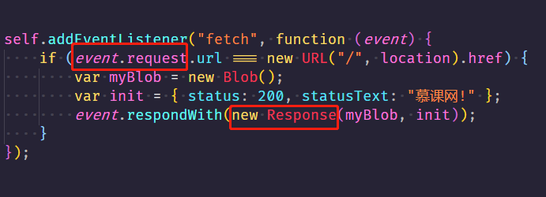
XHR（传统Ajax）缺点
XHR 不符合关注点分离原则。

Slide 17
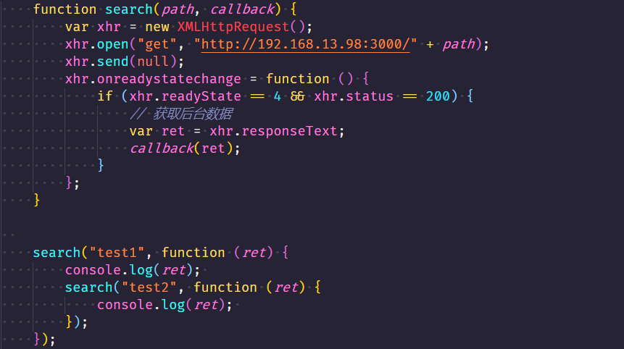
XHR（传统Ajax）缺点
回调地狱的窘境

Slide 18
$.ajax
jquery的ajax实际上是对原生xhr的一次封装。抹平了不同版本浏览器的差异。

Slide 19
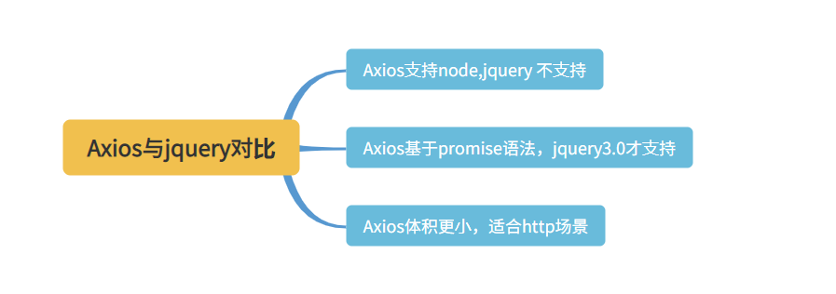
Axios
客户端Axios 也是对原生xhr的一次封装。node 端使用的http库。

Slide 20
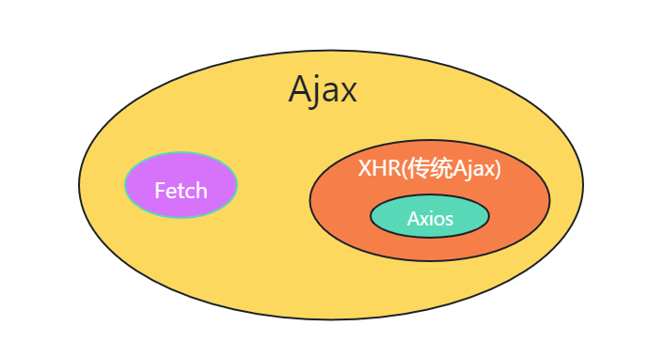
Fetch和Axios/Ajax的关系

